Slide 1
中国2型炎症皮肤病临床研究与均质化诊疗项目
皮炎湿疹专病队列—协作单位认证考核操作指南

Slide 2
角色介绍
一、分中心管理员
分中心管理员主要功能是授权协作单位认证提交认证资料人员。
二、提交认证资料人员
提交认证资料人员主要功能是上传协作单位认证考核所需资料。

Slide 3

分中心管理员授权提交认证资料人员

Slide 4
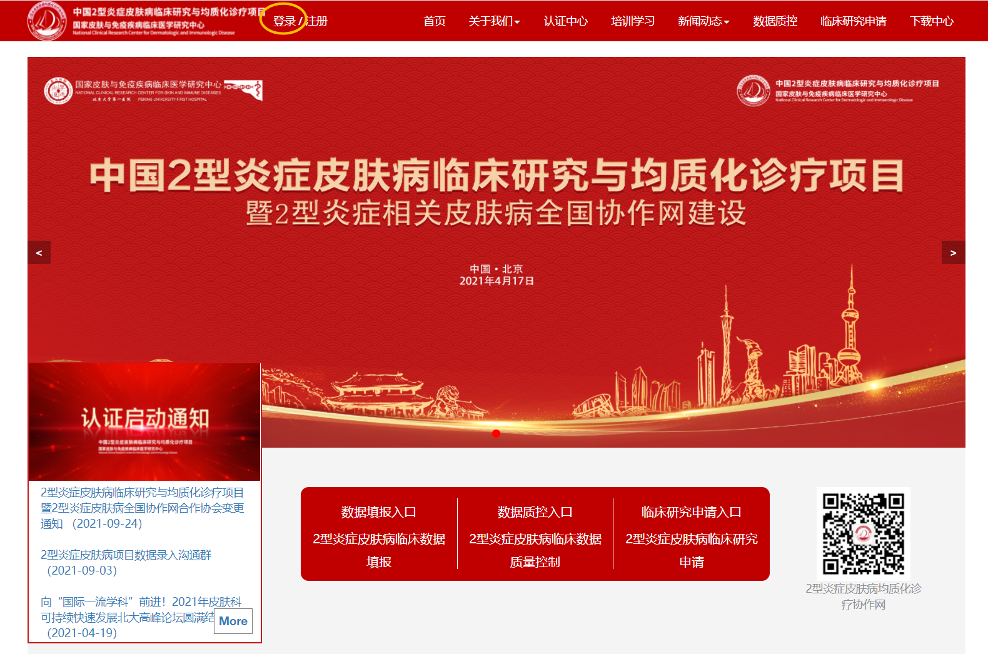
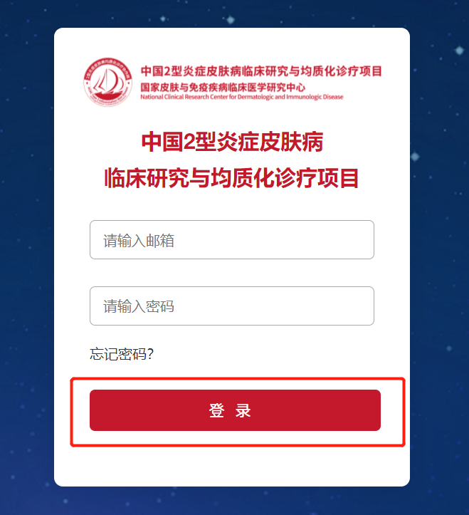
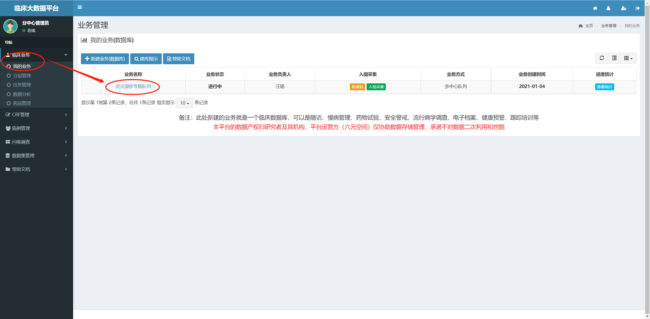
分中心管理员操作步骤
一、登录平台
登录浏览器（推荐Chrome），输入网址：http://www.type2inflammation.cn/, 点击 “登录”，输入分中心管理员账号密码之后登陆平台，点击“临床业务“—我的业务”，点击业务名称【皮炎湿疹专病队列】，即可进入研究项目。

Slide 5
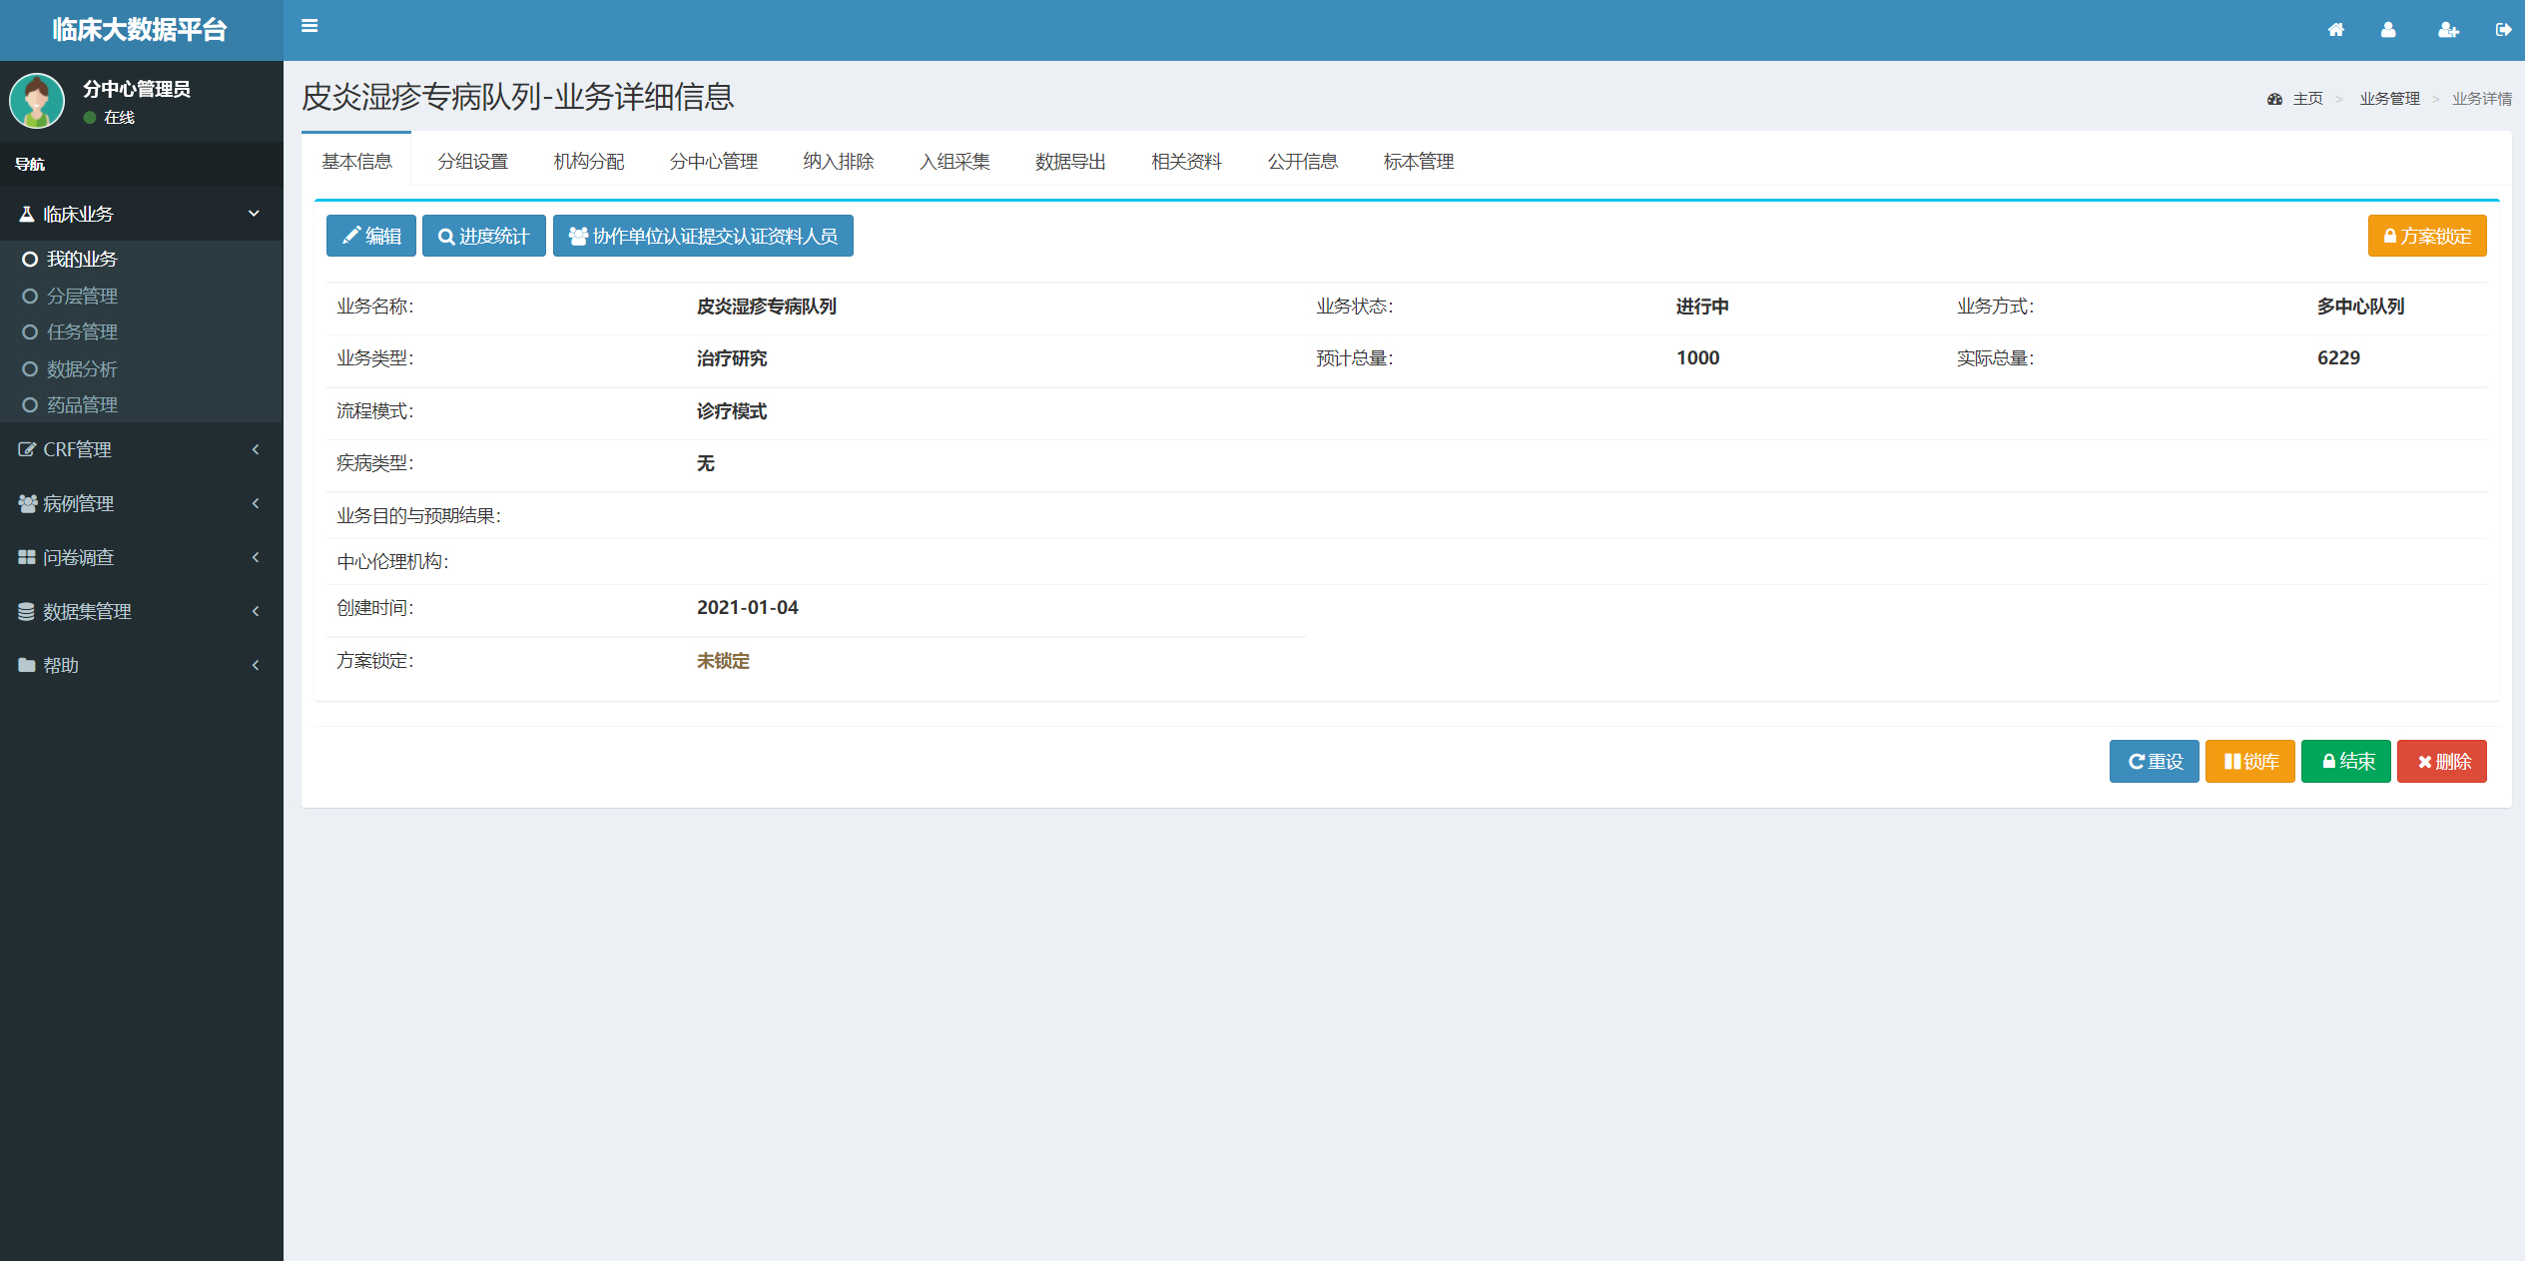
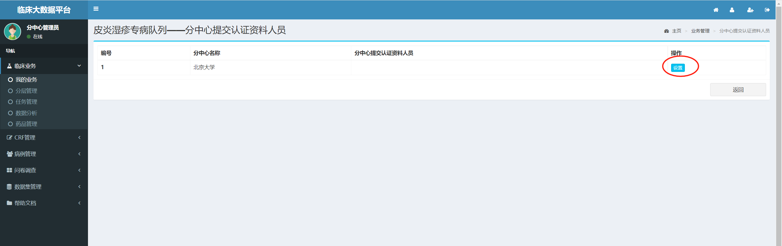
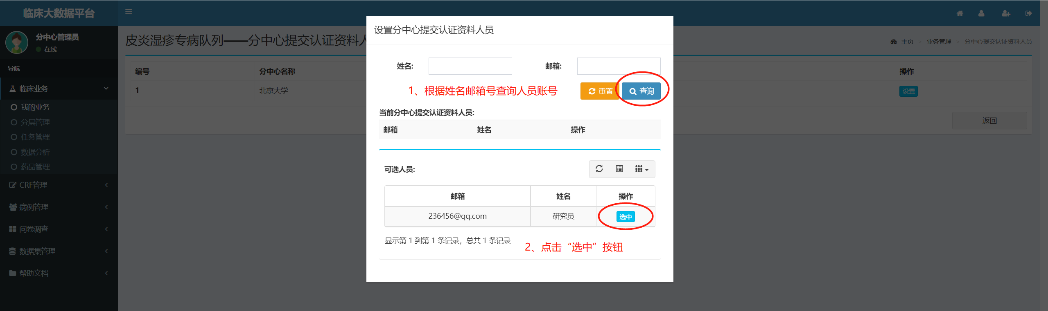
分中心管理员操作步骤
二、授权分中心提交认证资料人员
分中心管理员进入研究项目之后(说明：若菜单栏有【分中心管理】按钮，则表示该账号为分中心管理员)，点击【协作单位认证提交认证资料人员】按钮，进入分中心提交认证资料人员设置界面，点击【设置】按钮，在设置分中心提交认证资料人员弹窗界面选定人员之后，点击【选中】按钮即可设置分中心提交认证资料人员。

Slide 6
提交认证资料人员上传认证资料

Slide 7
提交认证资料人员操作步骤
一、登录平台
登录浏览器（推荐Chrome），输入网址：http://www.type2inflammation.cn/, 点击 “登录”，输入分中心管理员账号密码之后登陆平台，点击“临床业务“—我的业务”，点击业务名称【皮炎湿疹专病队列】，即可进入研究项目。

Slide 8
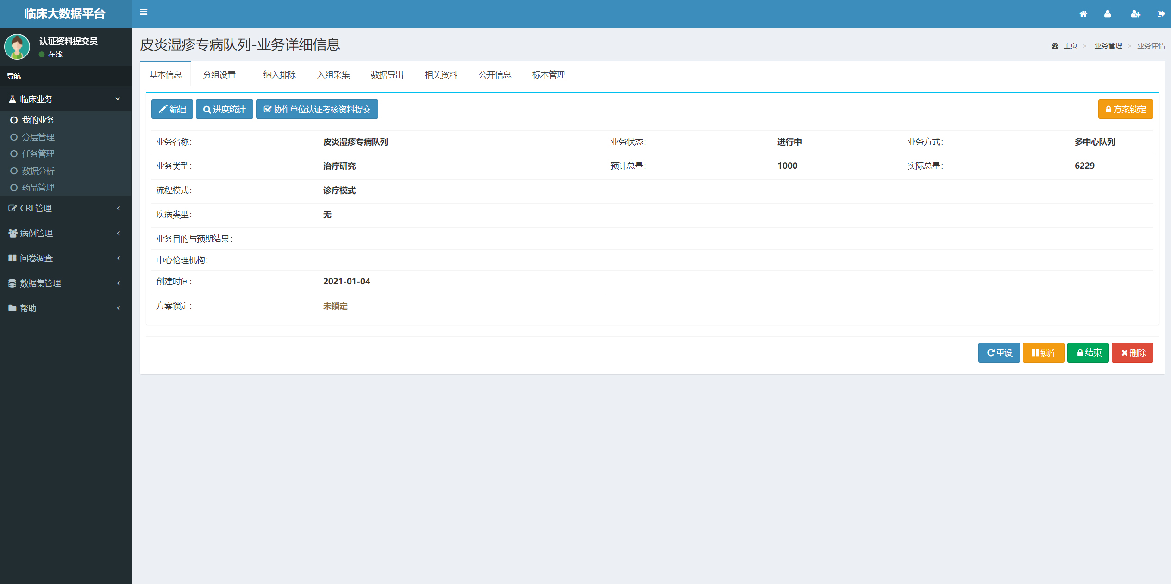
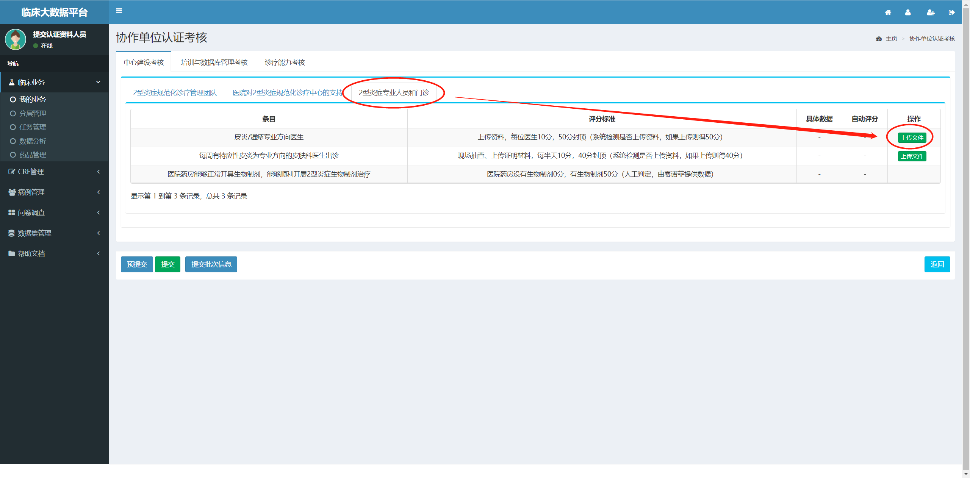
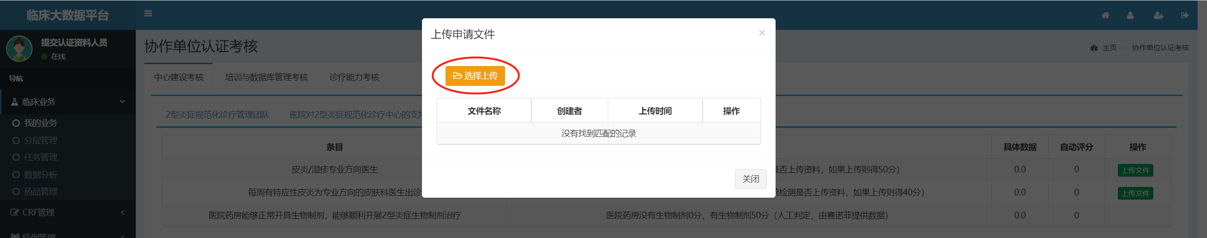
提交认证资料人员操作步骤
二、提交认证资料
提交认证资料人员进入研究项目之后，点击【协作单位认证考核资料提交】按钮，进入协作单位认证考核界面。
如点击【2型炎症专业人员和门诊】按钮，点击【上传文件】按钮，选择需要上传的文件即可完成上传文件

Slide 9
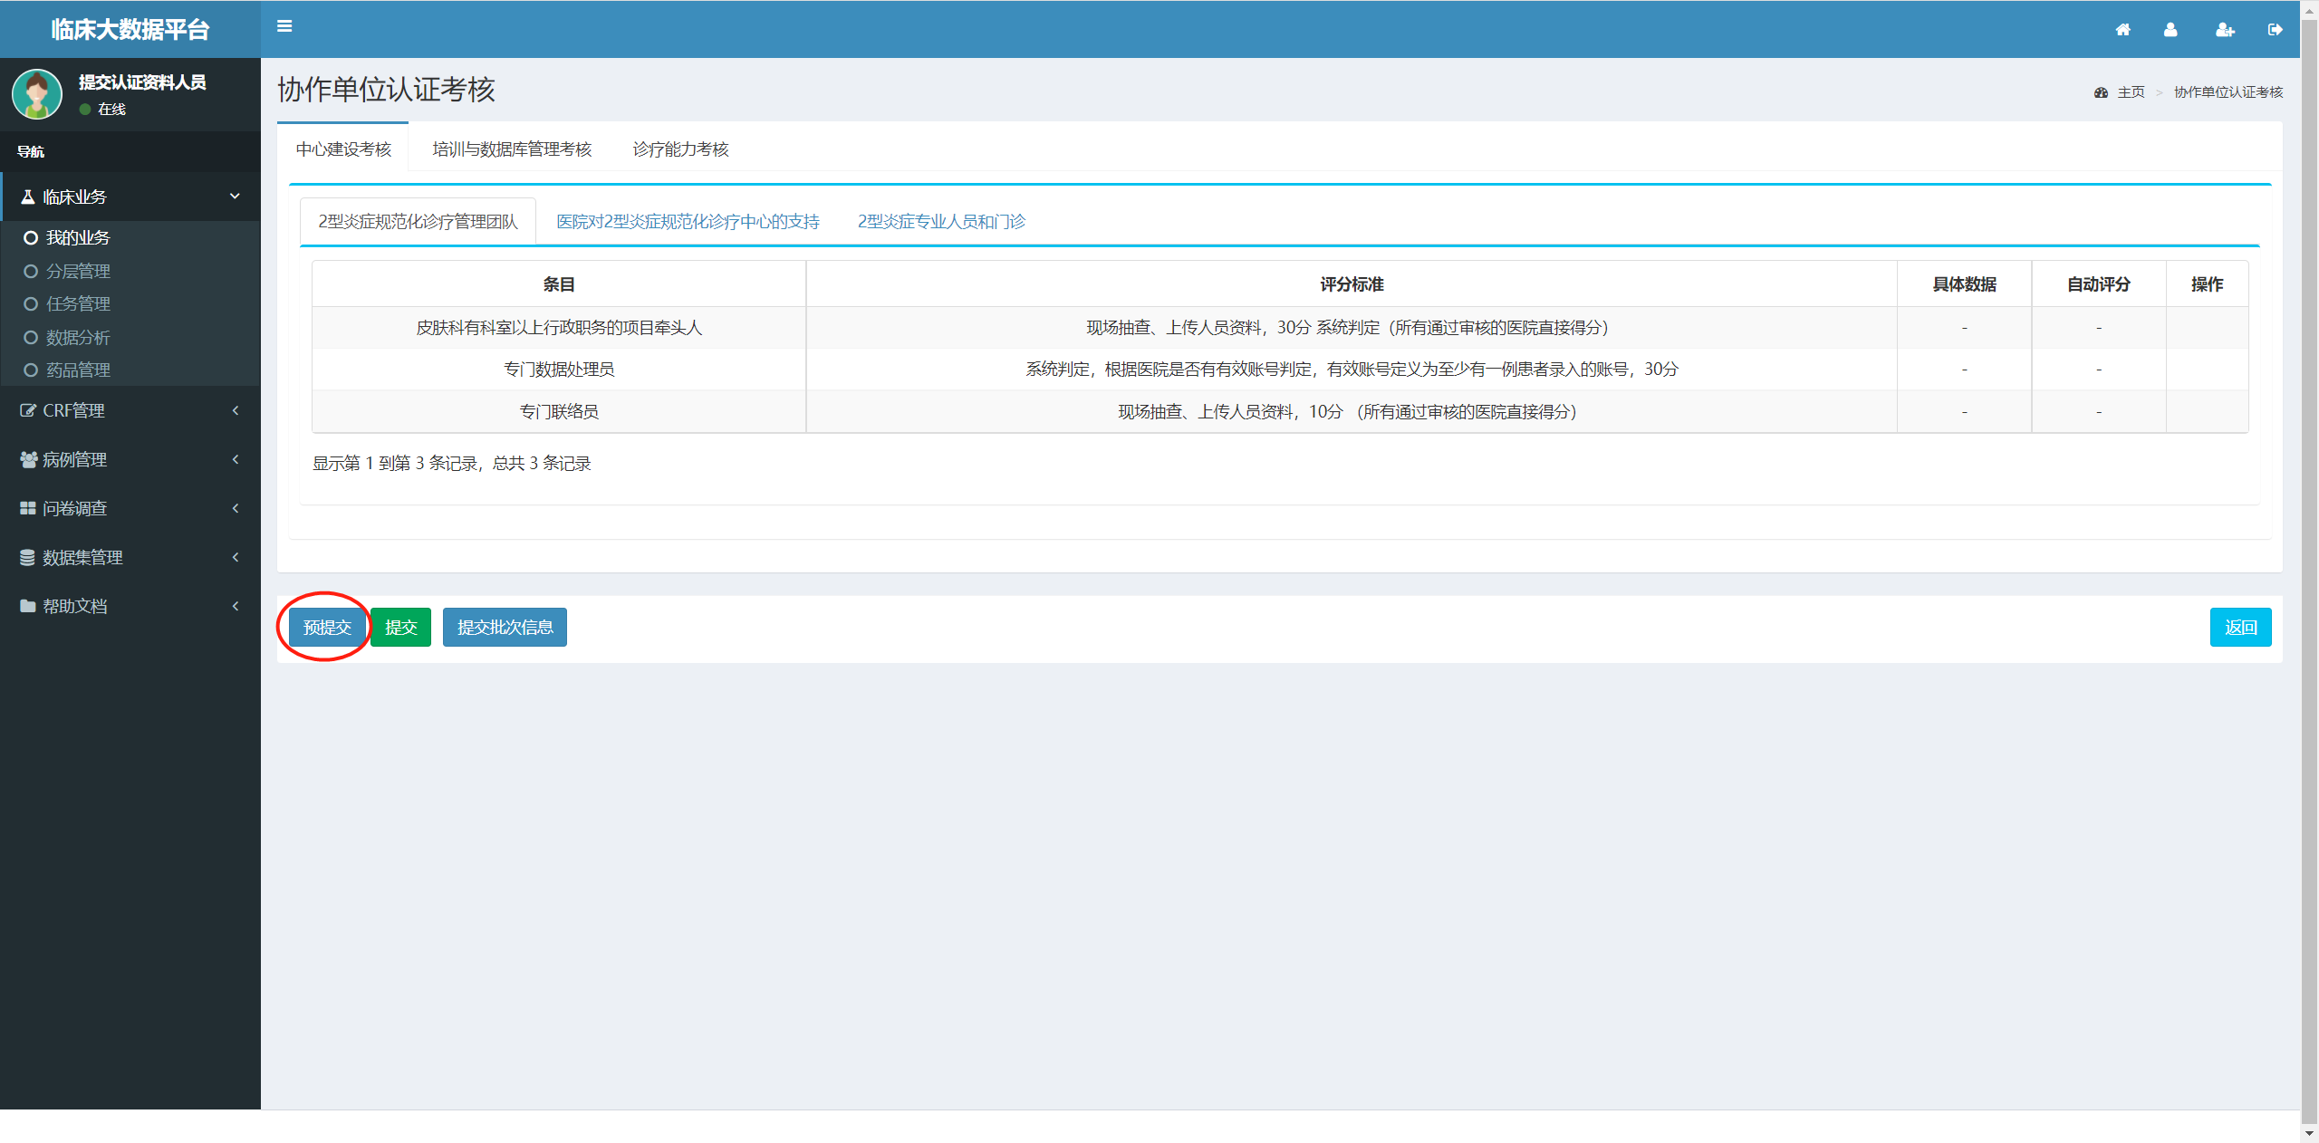
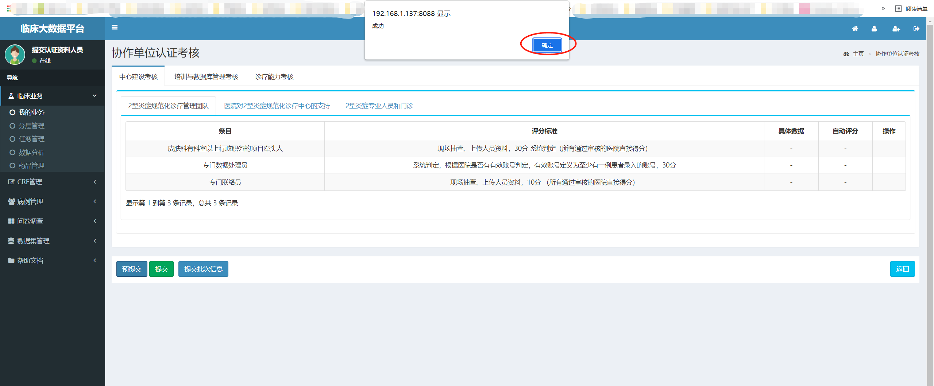
提交认证资料人员操作步骤
三、预提交
上传文件之后，可点击界面下方【预提交】按钮，进行预提交。
说明：【预提交】每间隔24小时内可以预提交一次；
【提交】认证期间仅限提交一次，提交之后，提交认证资料结束。

Slide 10
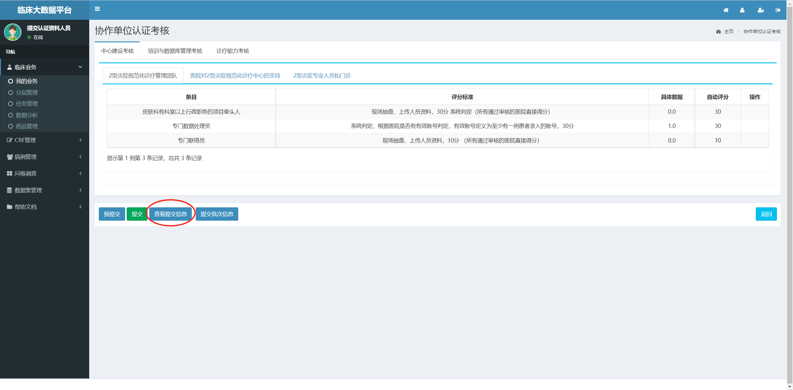
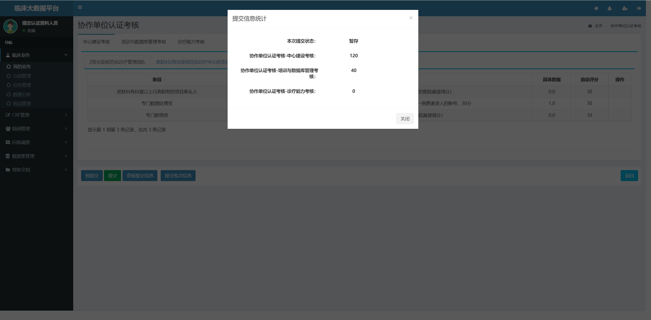
提交认证资料人员操作步骤
四、查看得分信息
预提交之后，可点击界面下方【查看提交信息】按钮，查看本次预提交的得分情况。

Slide 11

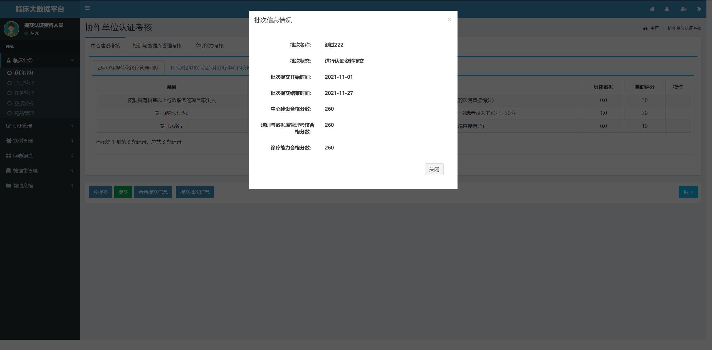
提交认证资料人员操作步骤
四、查看批次信息
点击界面下方【提交批次信息】按钮，查看批次信息情况，如批次提交开始时间、批次提交结束时间、考核合格分数要求等信息。

Slide 12
协作单位认证考核评分规则说明

Slide 13
协作单位认证考核评分规则说明
协作单位认证考核评分规则分为四种类型：
一、系统自动评分
系统根据评分标准进行自动打分，满分160分
条目 | 细则 | 评分标准 | 评分细则
2型炎症规范化诊疗管理团队 | 皮肤科有科室主任及以上行政职务的项目牵头人 | 30分 | 系统判定，所有通过审核的医院直接得分
 | 专门数据处理员 | 30分 | 系统判定，根据医院是否有有效账号判定，有效账号定义为至少有一例患者录入的账号
 | 专门联络员 | 10分 | 系统判定，所有通过审核的医院直接得分
医院对2型炎症规范化诊疗中心的支持 | 医院领导理解2型炎症规范化诊疗中心建设的意义，为中心建设和发展提供人力、物力、协调等行政支持，并签订医院承诺函以及伦理联盟协议。 | 50分 | 系统判定，所有通过审核的医院直接得分
数据库管理 | 制定了数据库的管理规范、使用细则及监督管理制度，并有数据的审核制度，确保数据库的真实、客观、准确 | 20分 | 系统判定，所有通过审核的医院直接得分
 | 患者的诊断、用药情况、检测、随访事件等可以溯源 | 20分 | 系统判定，所有通过审核的医院直接得分，后期巡查组检查时会抽查患者原始病例（纸质或其他形式）的留存情况

Slide 14
协作单位认证考核评分规则说明
二、根据上传的文件评分
根据提交认证资料人员是否上传文件及上传的文件是否符合要求进行评分，满分110分
条目 | 细则 | 评分标准 | 评分细则
交流及培训 | 组织医院内或院际2型炎症皮肤病相关学习交流会 | 上传资料，20分 | 系统收集+人工判定，通过评分系统线上收集，各单位上传证明材料（100家开启动会的单位由会务公司提供名单，其他单位提供会议日程及照片，内容需包含“2型炎症”字样）
2型炎症专业人员和门诊 | 皮炎/湿疹专业方向医生 | 上传资料，每位医生10分，50分封顶 | 系统收集+人工判定，通过评分系统线上收集，各单位上传证明材料（资料应为医院网站截图或院内宣传栏照片以说明医生的专业方向中包含皮炎/湿疹/特应性皮炎）
 | 每周有皮炎/湿疹为专业方向的皮肤科医生出诊 | 现场抽查、上传证明材料，每半天10分，40分封顶 | 系统收集+人工判定，通过评分系统线上收集，各单位上传证明材料（资料应为医院网站或挂号系统截图或院内宣传栏照片以说明相关医生的出诊情况）

Slide 15
协作单位认证考核评分规则说明
三、人工判定评分
由人工线下进行判定并进行打分，满分110分
条目 | 细则 | 评分标准 | 评分标准
2型炎症专业人员和门诊 | 医院药房能够正常开具生物制剂，能够顺利开展2型炎症生物制剂治疗 | 医院药房没有生物制剂0分，有生物制剂50分 | 由厂商提供数据
交流及培训 | 医院代表参与国家中心发起的会议活动 | 5分/人次，封顶20分 | 人工判定，会务公司提供全国启动会、线上培训会及区域发展论坛的参会名单
 | 参与2型炎症相关皮肤病大数据平台操作指南培训 | 40分 | 人工判定，会务公司提供线上培训会的参会名单
Notes:
110

Slide 16
协作单位认证考核评分规则说明
四、系统根据录入数据评分
系统自动填写该中心当前时刻录入数据，并自动打分
条目 | 细则 | 评分标准 | 评分标准
初诊病例录入 | 皮炎/湿疹初诊病例录入数量 | 总人数：＜5 ,0分； 5-10人/月，20分；≥10人/月且 ＜30人/月，40分；≥30人/月，60分 | 系统判定，各单位每月录入的初诊病例数
 | 皮炎/湿疹有效初诊病例数 | 总人数：＜5 ,0分； 5-10人/月，20分；≥10人/月且 ＜30人/月，40分；≥30人/月，60分 | 系统判定，有效初诊病例数定义为初诊病例中的必填项目录入比例超过80%的病例数
 | 初诊病例的皮损照片上传完整率 | ＜30%，0分；≥30%且＜60%，10分；≥60%，20分 | 系统判定，上传皮损照片的初诊病例数/所有初诊病例数
患者数量 | 有明确诊断的患者数（包括特应性皮炎、结节性痒疹、湿疹） | 总人数：＜5 ,0分； 5-10人/月，20分；≥10人/月且＜30人/月，40分；≥30人/月，60分 | 系统评估，每月录入的有明确诊断的初诊病例数
 | 有效管理的使用生物制剂治疗的患者数量（初诊或复诊使用均可） | 总人数：无，0分；1人/月，20分；2人/月，40分； ≥3人/月， 60分 | 系统评估，每月录入的使用生物制剂治疗的患者数
生活质量评估 | 皮炎/湿疹患者生活质量评估率 | ＜40%，0分；≥40%且＜50%，10分；≥50%且＜60%，20分；≥60%，40分 | 系统评估，生活质量评估指的是DLQI/CDLQI/IDLQI量表评估，评估率定义为有过复诊记录的患者中，至少做过两次生活质量评估的患者比例
实验室检查 | 病例的实验室检查照片上传完整率 | ＜30%，0分；≥30%且＜60%，10分；≥60%，20分 | 系统判定，上传实验室检查照片的患者数/所有患者数
Notes:
140

Slide 17
四、系统根据录入数据评分-第二页
大项 | 疾病 | 小项 | 评分标准 | 评分细则
随访率（40分） | / | 患者4周随访率 | ＜20%，0分；≥20%且＜30%，5分；≥30%且＜40%，10分；≥40%且＜50%，15分；≥50%，20分 | 系统评估，判定所有已经录入超过4周的患者中，4周内填写过随访记录的患者比例
 | / | 患者8周随访率 | ＜20%，0分；≥20%且＜40%，5分；≥40%且＜60%，10分；≥60%且＜80%，15分；≥80%，20分 | 系统评估，判定所有已经录入超过8周的患者中，8周内填写过随访记录的患者比例
随访量表完整度（80分） | 若诊断为，特应性皮炎/皮炎湿疹 | 患者4周随访EASI+NRS量表完整度 | ＜20%，0分；≥20%且＜30%，5分；≥30%且＜40%，10分；≥40%且＜50%，15分；≥50%，20分 | 系统评估，判定所有已经录入超过4周的患者中，4周内填写过EASI和NRS量表的患者比例
 |  | 患者4周随访ADCT量表完整度（额外奖励分数） | ＜20%，0分；≥20%且＜30%，5分；≥30%且＜40%，10分；≥40%且＜50%，15分；≥50%，20分 | 系统评估，判定所有已经录入超过4周的患者中，4周内填写过ADCT量表的患者比例
 |  | 患者8周随访EASI+NRS量表完整度 | ＜20%，0分；≥20%且＜30%，5分；≥30%且＜40%，10分；≥40%且＜50%，15分；≥50%，20分 | 系统评估，判定所有已经录入超过8周的患者中，8周内填写过EASI和NRS量表的患者比例
 |  | 患者8周随访ADCT量表完整度（额外奖励分数） | ＜20%，0分；≥20%且＜40%，5分；≥40%且＜60%，10分；≥60%且＜80%，15分；≥80%，20分 | 系统评估，判定所有已经录入超过8周的患者中，8周内填写过ADCT量表的患者比例
 | 若诊断为， 结节性痒疹 | 患者4周随访IGA-PN活动度+IGA-PN分期量+NRS量表完整度 | ＜20%，0分；≥20%且＜40%，5分；≥40%且＜60%，10分；≥60%且＜80%，15分；≥80%，20分 | 系统评估，判定所有已经录入超过4周的患者中，4周内填写过IGA-PN活动度+IGA-PN分期量表+NRS量表的患者比例
 |  | 患者8周随访IGA-PN活动度+IGA-PN分期量表+NRS量表完整度 | ＜50%，0分；≥50%且＜60%，10分；≥60%且＜70%，15分；≥70%，20分 | 系统评估，判定所有已经录入超过8周的患者中，填写过随访记录中的IGA-PN活动度+IGA-PN分期量表+NRS量表的患者比例
Notes:
300

Slide 18
感谢聆听！

